Slide 1

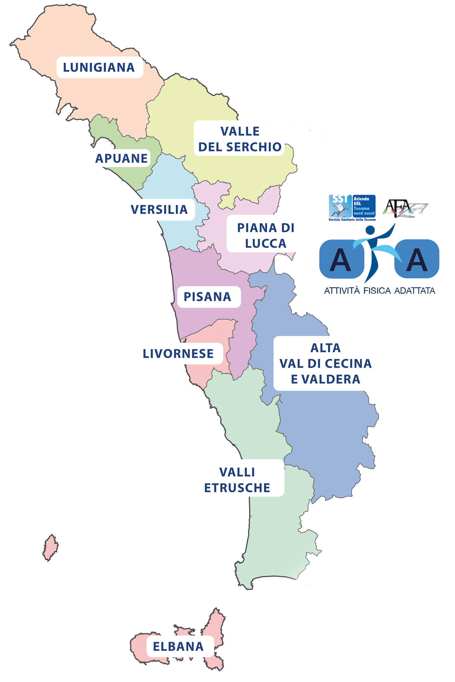

LA POPOLAZIONE

Slide 2


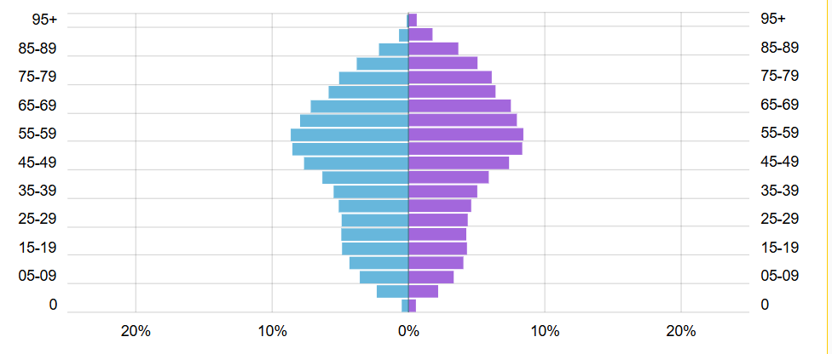
STRUTTURA PER ETÀ E SESSO DEI RESIDENTI
maschi
femmine
La popolazione residente è quella fotografata da ISTAT, riferita ai presenti al 1° gennaio di ogni anno.
La struttura della popolazione è spesso utilizzata come denominatore per valutare l'offerta dei servizi. Età e sesso sono, infatti, due determinanti della salute e del ricorso ai servizi della popolazione

Slide 3
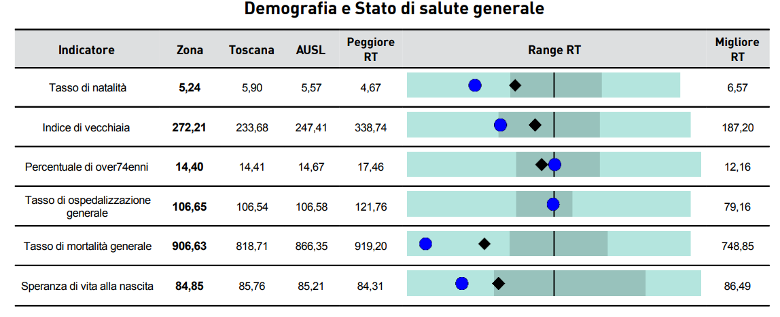


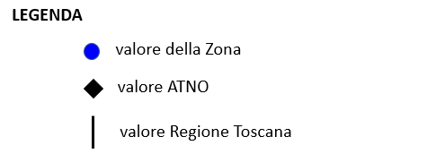
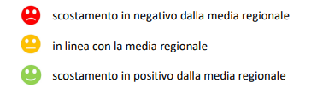

Slide 4
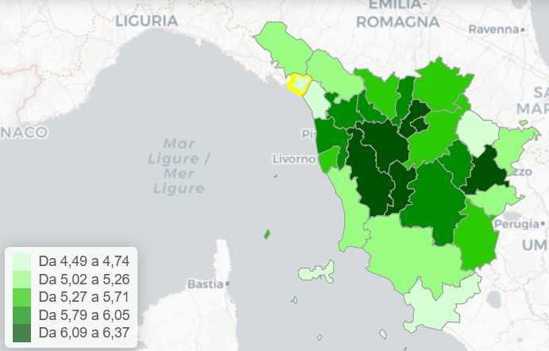
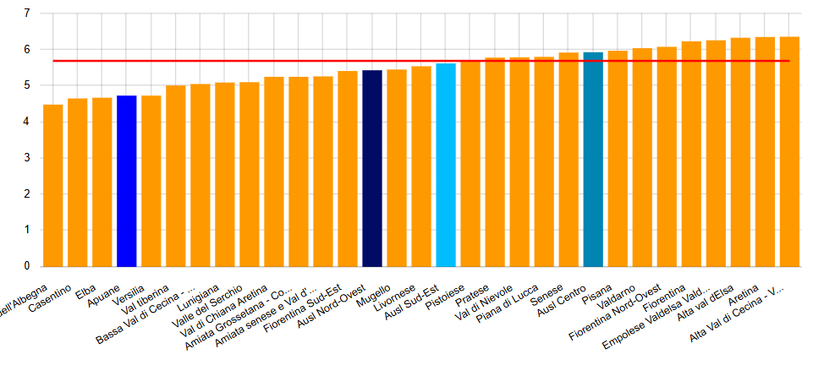

INDICE DI NATALITÀ
ATNO
Valore 4,74
Il tasso di natalità è il rapporto tra il numero delle nascite in una popolazione residente in un determinato territorio in un periodo di tempo e la popolazione media dello stesso periodo e dello stesso territorio. Misura la frequenza delle nascite di una popolazione in un arco di tempo (normalmente un anno) ed è calcolato come rapporto tra il numero dei nati in quel periodo e la popolazione media.

Slide 5
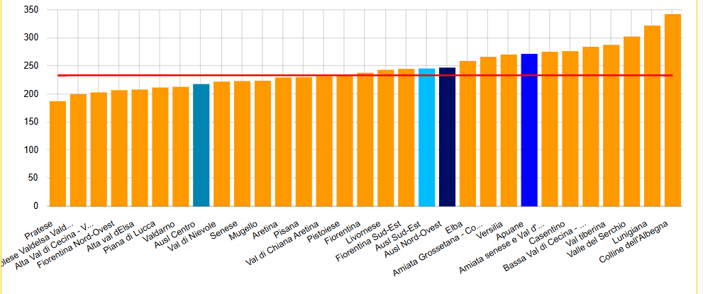
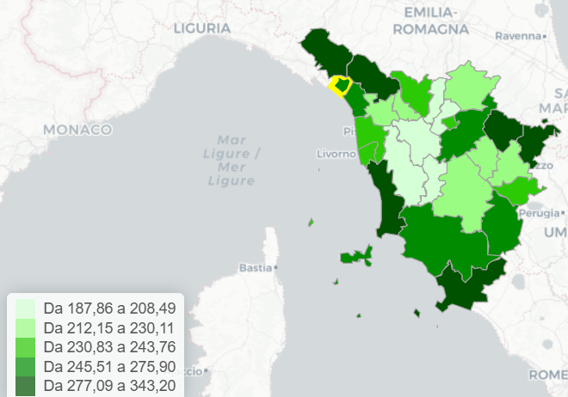

INDICE DI VECCHIAIA
ATNO
Valore 272
Numeratore: popolazione residente di zona di età > 65 anni (13.876)
Denominatore: popolazione residente di zona (37.756)
232
313
L'indice di vecchiaia misura il livello di invecchiamento di una popolazione.
Tende a crescere in misura maggiore se ad un'alta presenza di anziani è associato un basso livello di natalità nel territorio, con una conseguente diminuzione del numero di giovani e una tendenza al calo demografico nel lungo periodo, per la mancanza di un sufficiente ricambio generazionale.

Slide 6
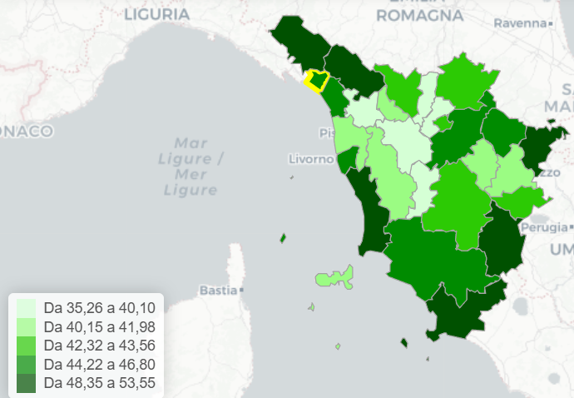
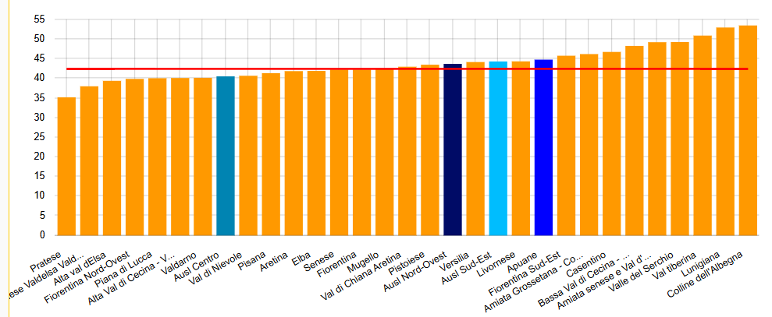
INDICE DI DIPENDENZA ANZIANI
ATNO
Valore 44,86
L'indice di dipendenza degli anziani misura quanti ultra64enni ci sono ogni 100 adulti in età lavorativa (15-64 anni). E' interpretabile come il carico sociale ed economico teorico della popolazione anziana che grava su quella in età attiva: valori elevati segnalano una situazione di squilibrio generazionale.
Il termine dipendenza si riferisce al fatto che, convenzionalmente, è la popolazione tra i 15 ed i 64 anni a farsi carico, sia tramite la fiscalità contributiva sia con il sostegno quotidiano, delle fasce di popolazione inattive (tipicamente pensionati o giovani under15).

Slide 7
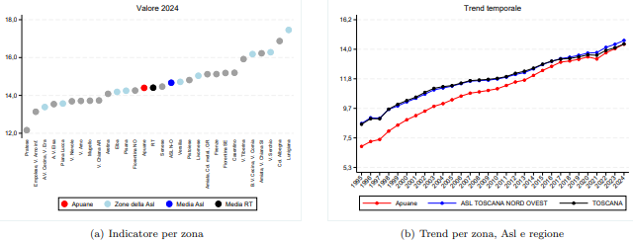
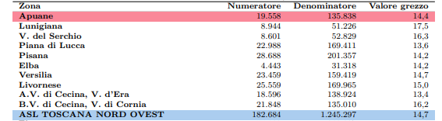
PERCENTUALE OVER 74 ANNI
Il progressivo invecchiamento della popolazione sta portando ad un aumento della percentuale di grandi anziani sui territori. Le persone di 75 anni o più nel 2024 (dati provvisori ISTAT) rappresentano il 14,4% della popolazione residente, aumentati di circa 3 punti percentuali negli ultimi 20 anni. L’aumento degli anziani comporta ovviamente un maggior carico assistenziale per famiglie e servizi territoriali.

Slide 8
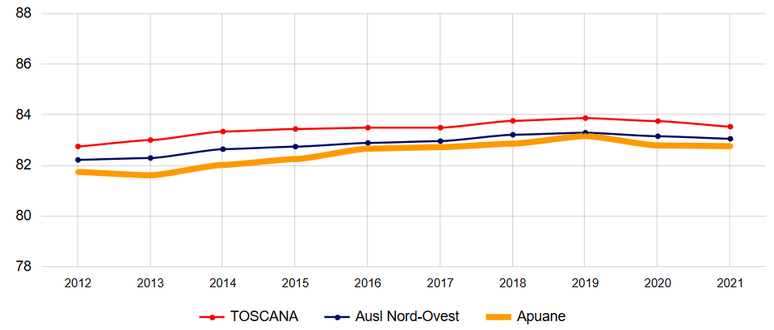
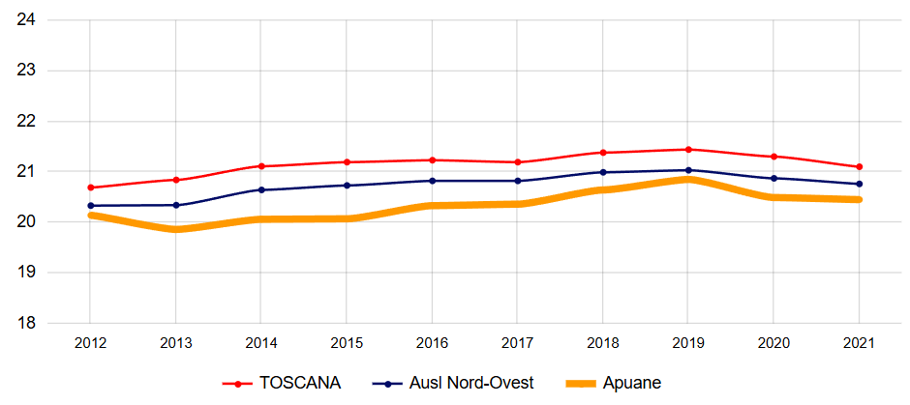
LA SPERANZA DI VITA
Speranza di vita alla nascita
L’andamento è migliorativo rispetto alla Regione
Speranza di vita a 65 anni
L’andamento è migliorativo rispetto alla Regione

Slide 9

DETERMINANTI DI SALUTE
I fattori che influenzano lo stato di salute di un individuo e di conseguenza di una comunità o di una popolazione

Slide 10
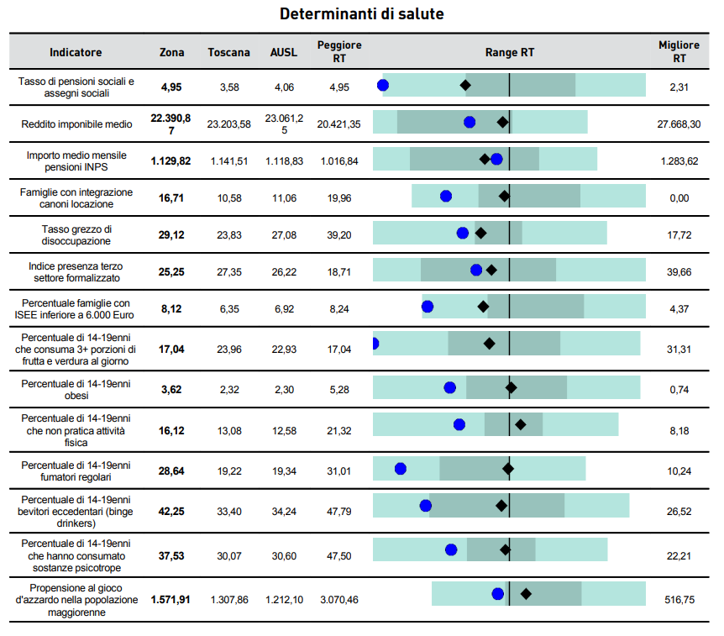

Slide 11
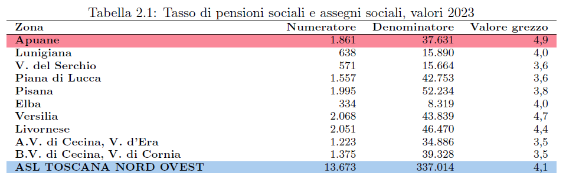
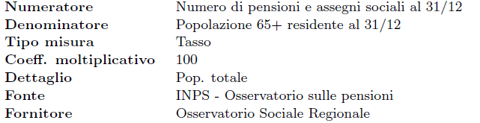
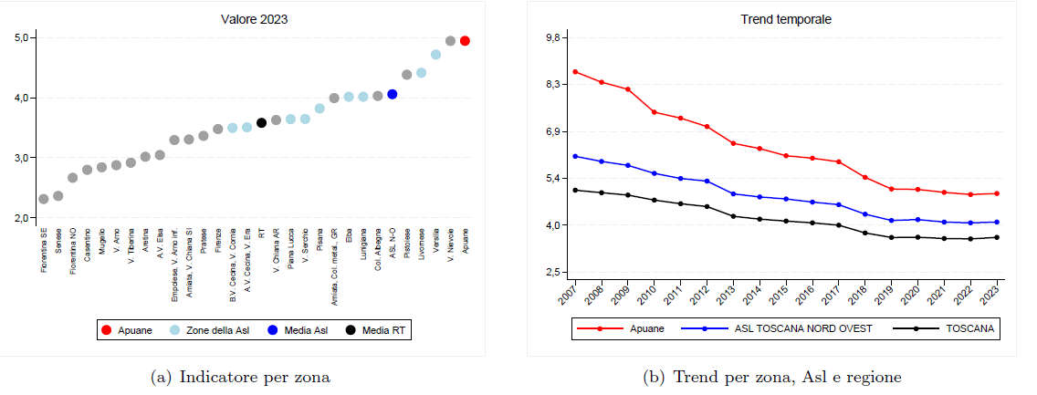
TASSO DI PENSIONI SOCIALI E ASSEGNI SOCIALI

Slide 12
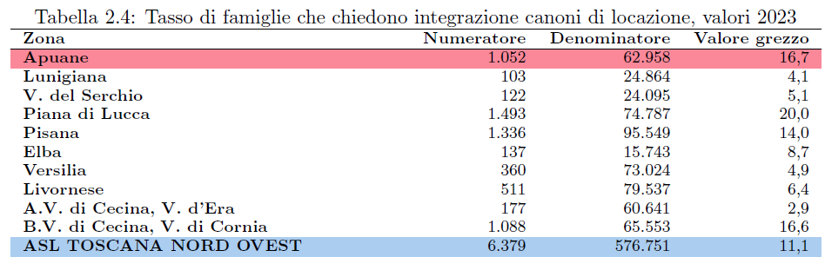
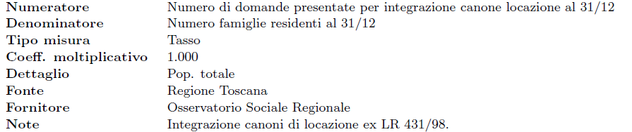
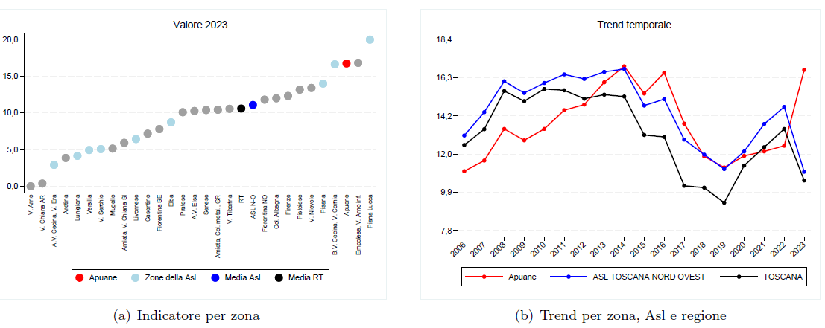
TASSO DI FAMIGLIE CHE CHIEDONO INTEGRAZIONE CANONI DI LOCAZIONE

Slide 13
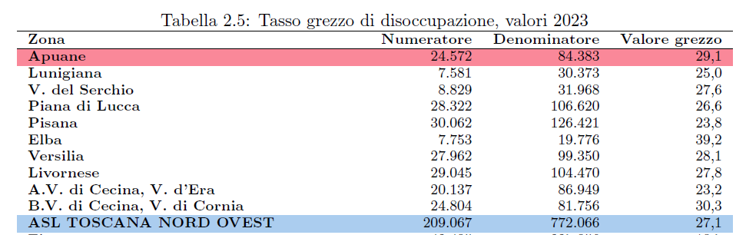
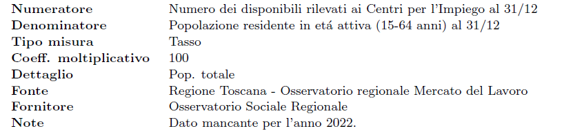
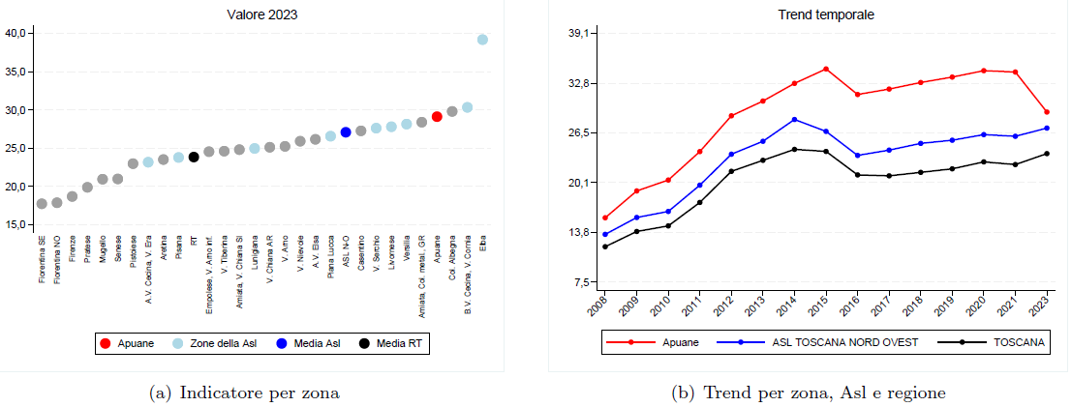
TASSO GREZZO DI DISOCCUPAZIONE

Slide 14
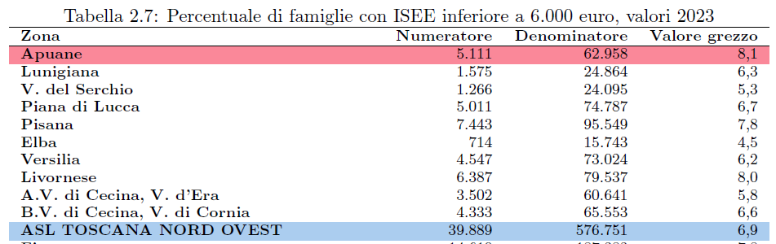
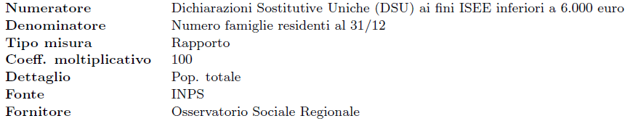
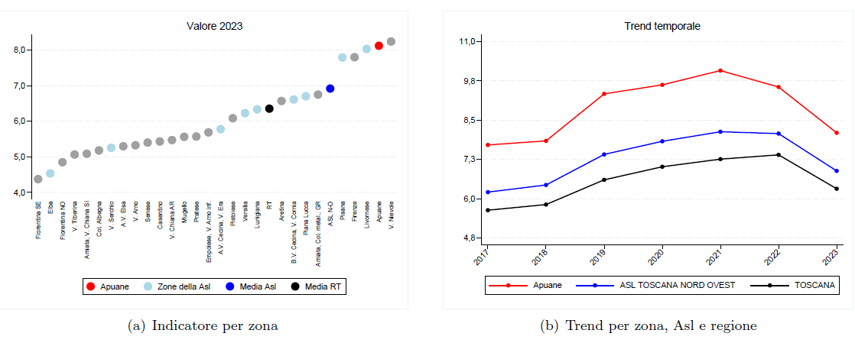
PERCENTUALE DI FAMIGLIE CON ISEE INFERIORE A 6.000 EURO

Slide 15

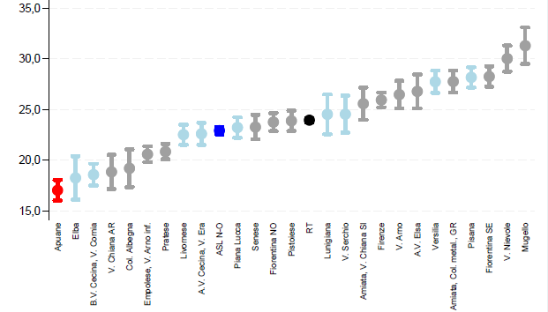
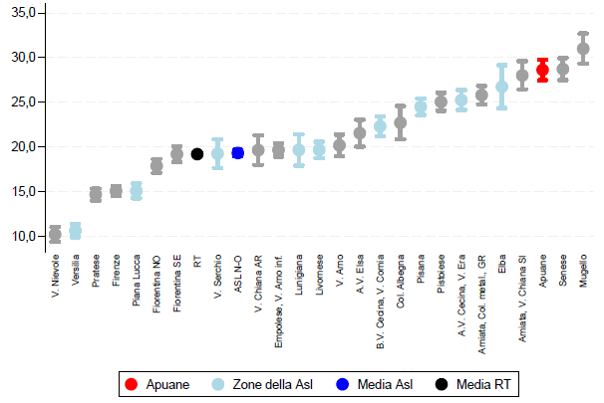
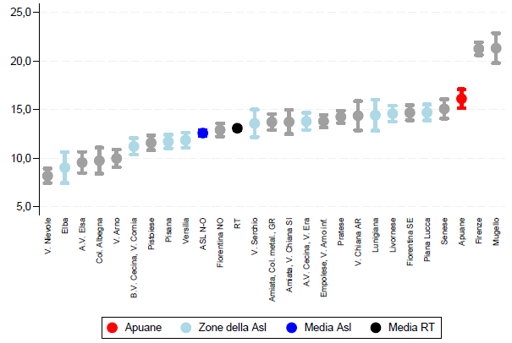
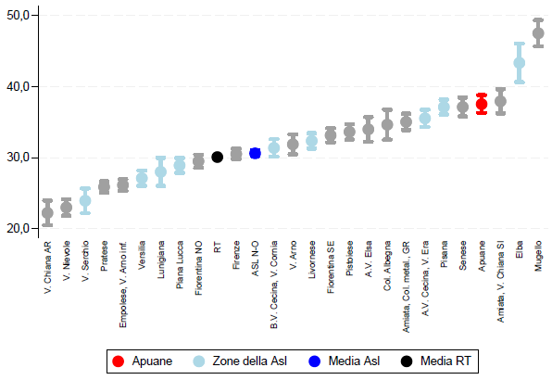
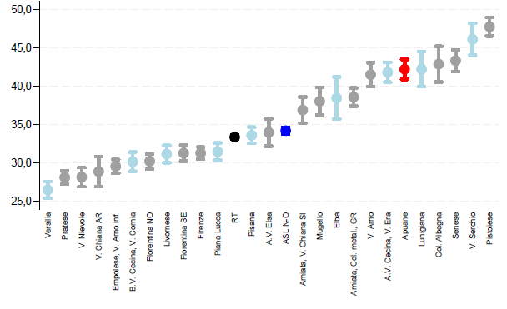
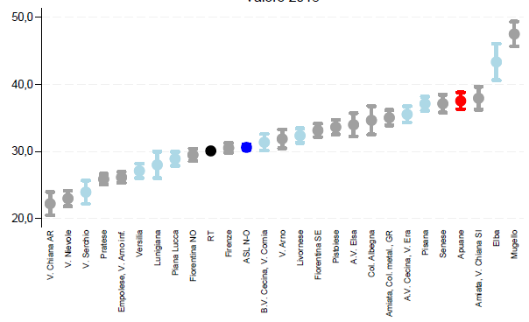
RAGAZZI 14-19 ANNI
Dati 2018
Percentuale di 14-19enni che consuma 3+ porzioni di frutta e verdura al giorno
Percentuale di 14-19enni che non pratica attività fisica
Percentuale di 14-19enni obesi
Percentuale di 14-19enni fumatori regolari
Percentuale di 14-19enni bevitori eccedentari (binge drinkers)
Percentuale di 14-19enni che hanno consumato sostanze psicotrope

Slide 16
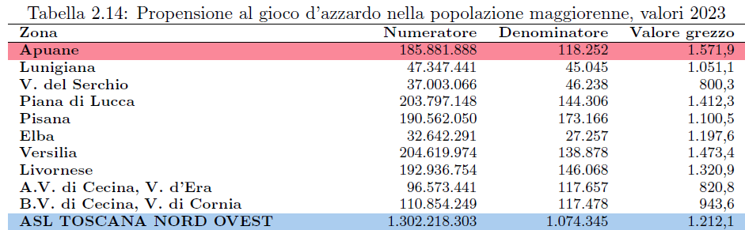
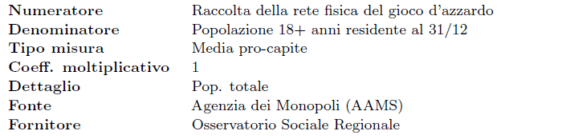
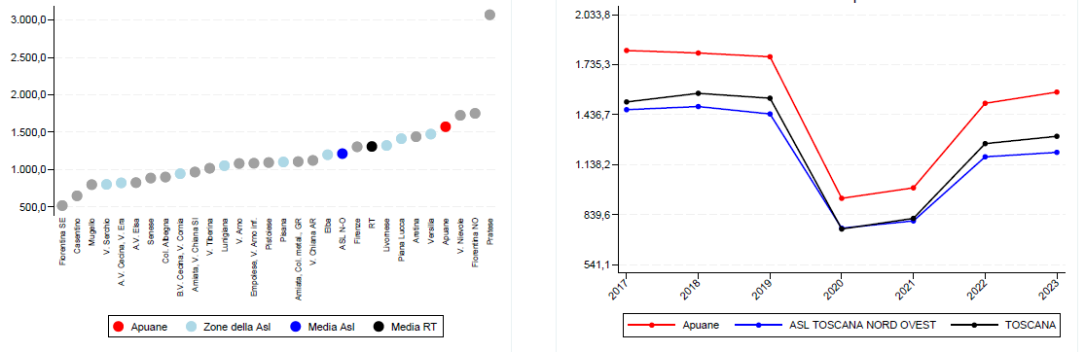

PROPENSIONE AL GIOCO D’AZZARDO NELLA POPOLAZIONE MAGGIORENNE

Slide 17

FAMIGLIE E MINORI
Un quadro sintetico relativo alla tematica “Famiglie e minori” con gli indicatori che la compongono, al fine di fornire una fotografia della zona APUANE ed una lettura dei vari fenomeni in benchmarking con la situazione regionale e quella della USL Toscana Nord Ovest.

Slide 18
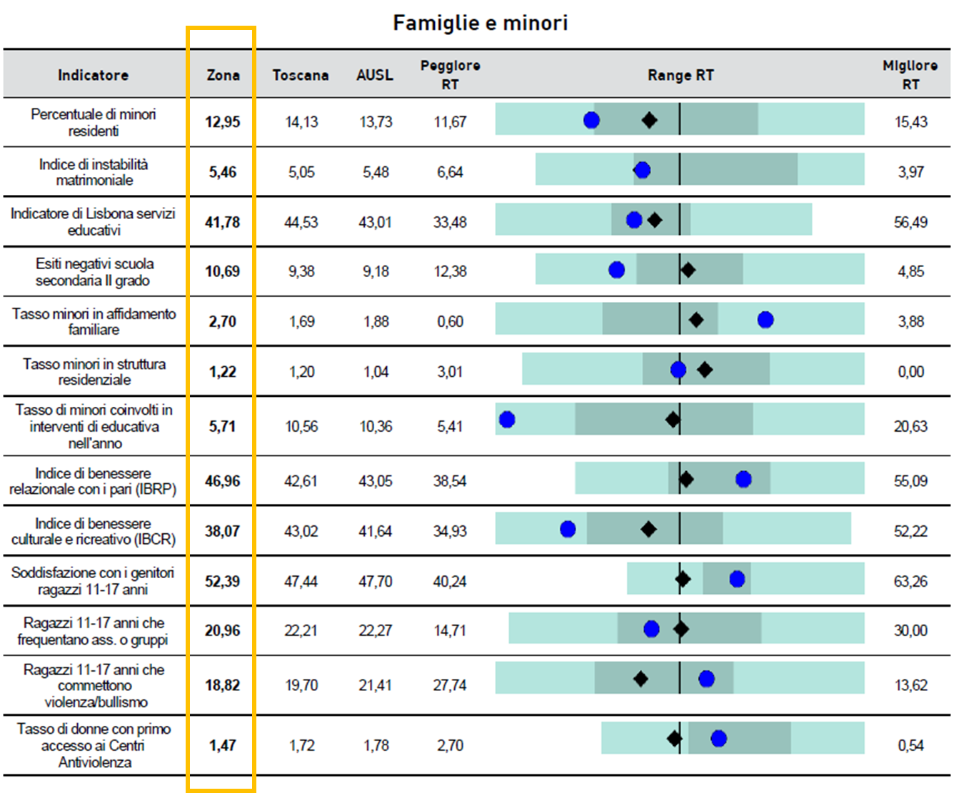


Slide 19
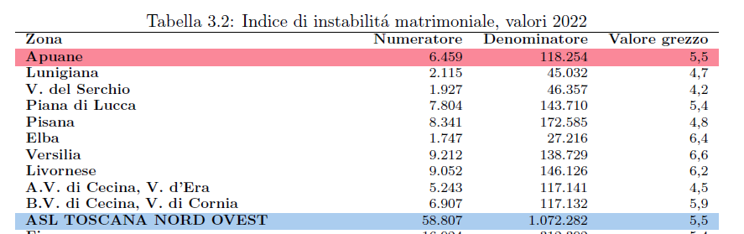
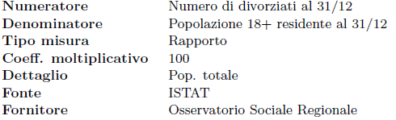
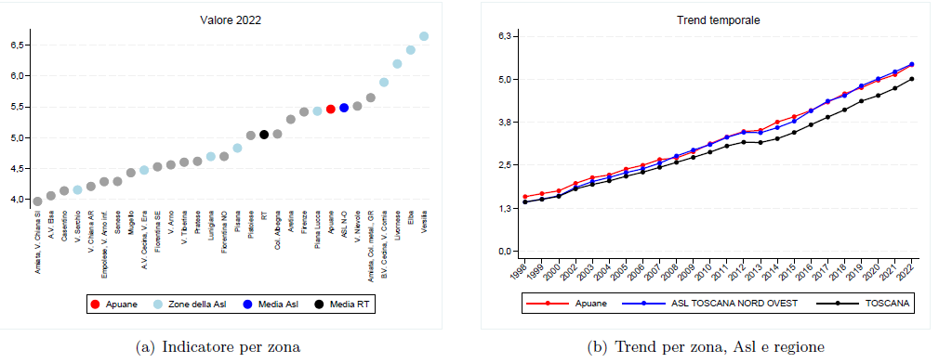
INDICE DI INSTABILITA’ MATRIMONIALE

Slide 20
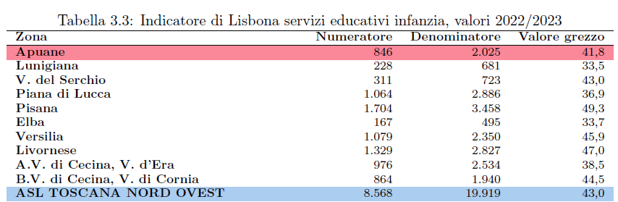
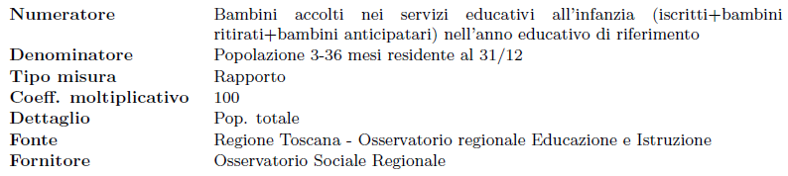
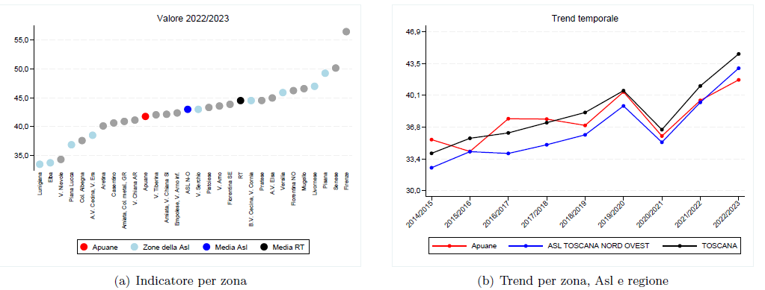

INDICATORE DI LISBONA SERVIZI EDUCATIVI INFANZIA

Slide 21
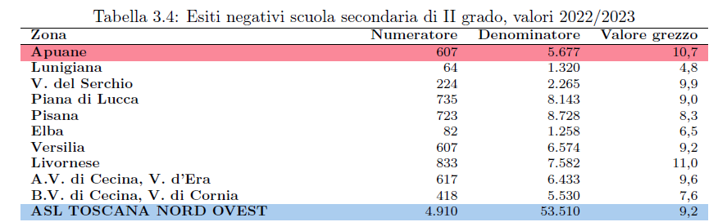
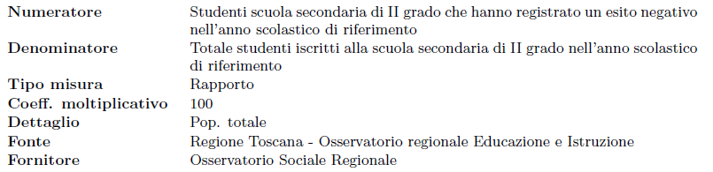
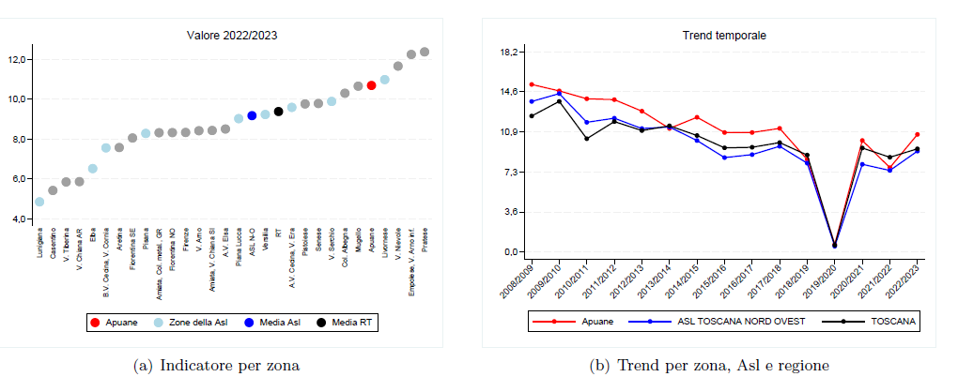
ESITI NEGATIVI SCUOLA SECONDARIA DI II GRADO

Slide 22
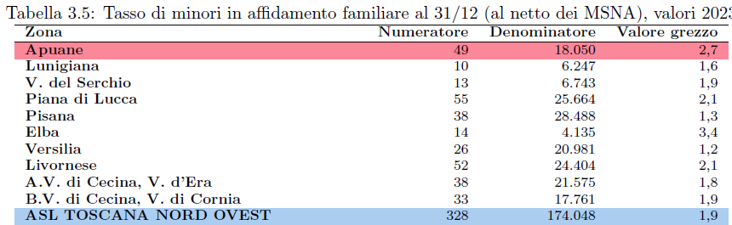
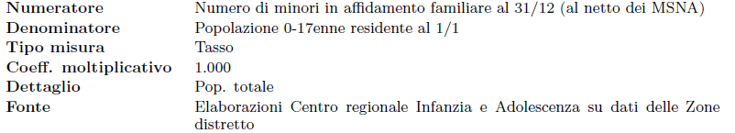
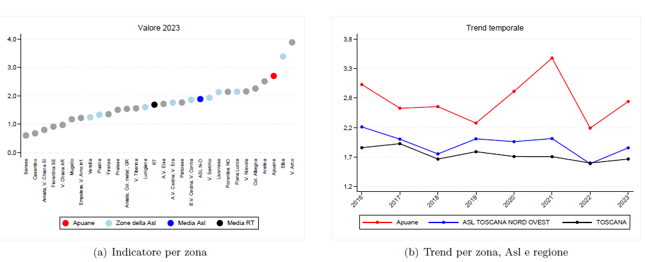
TASSO DI MINORI IN AFFIDAMENTO FAMILIARE AL 31/12 (AL NETTO DEI MSNA)

Slide 23



TASSO DI MINORI ACCOLTI IN STRUTTURA RESIDENZIALE SOCIO EDUCATIVA
(AL NETTO DEI MSNA)

Slide 24



TASSO DI MINORI COINVOLTI IN INTERVENTI DI EDUCATIVA DOMICILIARE

Slide 25



TASSO DI DONNE CON PRIMO ACCESSO AI CENTRI ANTIVIOLENZA

Slide 26

STRANIERI
Gli stranieri residenti in Toscana rappresentano l’11,7% della popolazione, in leggero aumento rispetto all’anno precedente (11,1%). Il peso sul totale dei residenti, in termini relativi e assoluti, si conferma più elevato nella zona Pratese, seguita dalla zona di Firenze. Altre zone sono caratterizzate da una presenza straniera, rispetto alla popolazione residente, maggiore della media e si tratta solitamente di quei territori che hanno al loro interno distretti industriali, manifatturieri o legati al settore agricolo, in grado di attrarre manodopera dall’estero. Sono invece le aree montane e periferiche, sprovviste di un’attrattiva lavorativa, quelle con la minor presenza di stranieri.
La popolazione straniera può portare con se condizioni di salute, stili di vita e modalità di accesso ai servizi sanitari diverse rispetto alla popolazione autoctona.

Slide 27



Slide 28


STRANIERI
Percentuale di stranieri iscritti in anagrafe
Percentuale di stranieri nelle scuole

Slide 29



TASSO GREZZO DI DISOCCUPAZIONE STRANIERI

Slide 30




TASSO DI OSPEDALIZZAZIONE DELLA POPOLAZIONE STRANIERA
Valori maggiori per le femmine

Slide 31



PERCENTUALE DI MINORI STRANIERI TRA I MINORI PRESI IN CARICO DAL
SERVIZIO SOCIALE TERRITORIALE (AL NETTO DEI MSNA)
BEST practices

Slide 32

STATO DI SALUTE GENERALE
Tumori e malattie del sistema circolatorio rappresentano le due principali cause di ospedalizzazione. Queste due patologie, infatti, causano poco meno di un terzo dell’ospedalizzazione totale. Vi sono però alcune differenze di genere. Tra le donne le malattie circolatorie sono meno diffuse, la prima causa di ospedalizzazione è rappresentata dalle patologie oncologiche e tra le cause più frequenti vi sono le malattie dell’apparato respiratorio, digerente e genito-urinario, mentre tra gli uomini la prima causa di ospedalizzazione è rappresentata dalle malattie circolatorie, con un’incidenza quasi doppia rispetto alle donne.

Slide 33



TASSO DI OSPEDALIZZAZIONE GENERALE
Valori maggiori per i maschi

Slide 34


TASSO DI OSPEDALIZZAZIONE PER CAUSA

Slide 35

TASSO DI OSPEDALIZZAZIONE PER CAUSA

Slide 36



TASSO DI MORTALITA’ PER CAUSA
Valori maggiori per i maschi

Slide 37

TASSO DI MORTALITA’ PER CAUSA

Slide 38

CRONICITA’
Le patologie croniche hanno, insieme alla non autosufficienza, un peso determinante sui servizi territoriali e la medicina generale. Circa un terzo della popolazione toscana maggiorenne soffre di almeno una malattia cronica, tra quelle rilevabili tramite i dati dei flussi sanitari.
Gli indicatori che seguono forniscono un dettaglio delle malattie più comuni e allo stesso tempo a maggior rischio di acuzie: diabete, scompenso cardiaco, cardiopatia ischemica, ictus, broncopneumopatia cronico ostruttiva (BPCO), demenza.

Slide 39


Slide 40



PREVALENZA CRONICITÀ (ALMENO UNA PATOLOGIA CRONICA)
Valori maggiori per le femmine

Slide 41






PATOLOGIE CRONICHE
DIABETE
SCOMPENSO CARDIACO
ICTUS
CARDIOPATIA ISCHEMICA
BPCO
DEMENZA

Slide 42

DISABILITÀ E NON AUTOSUFFICIENZA

Slide 43


DISABILITÀ E NON AUTOSUFFICIENZA

Slide 44


PREVALENZA ANZIANI NON AUTOSUFFICIENTI
Residenti in RSA permanente
In assistenza domiciliare diretta

Slide 45



PREVALENZA PERSONE CON DISABILITA’ IN CARICO AL SERVIZIO SOCIALE

Slide 46



INCIDENZA DI DISABILITÀ

Slide 47



INCIDENZA DI DISABILITÀ GRAVE

Slide 48



INDICE DI INSERIMENTO DI ALUNNI CON DISABILITÀ NELLA
SCUOLA PRIMARIA E SECONDARIA DI I GRADO

Slide 49

SALUTE MENTALE

Slide 50

SALUTE MENTALE

Slide 51


PREVALENZA PAZIENTI IN CARICO AI SERVIZI PER LA SALUTE MENTALE
Numero di residenti con almeno 4 prestazioni erogate dai servizi di salute mentale territoriale nell’anno
ADULTI
INFANZIA E ADOLESCENZA

Slide 52



PREVALENZA USO DI ANTIDEPRESSIVI
Valori maggiori per le femmine

Slide 53

MATERNO INFANTILE

Slide 54

MATERNO INFANTILE

Slide 55



TASSO DI MORTALITA’ INFANTILE

Slide 56



PERCENTUALE DI NATI VIVI GRAVEMENTE SOTTOPESO

Slide 57


PREVENZIONE

Slide 58

PREVENZIONE

Slide 59



TASSO DI MORTALITA’ EVITABILE
Valori maggiori per i maschi

Slide 60



INFORTUNI SUL LAVORO INDENNIZZATI

Slide 61



RAPPORTO DI LESIVITÀ DEGLI INCIDENTI STRADALI

Slide 62



LA SALUTE DEI COMUNI

Slide 63

I COMUNI: CARRARA

Slide 64

I COMUNI: MASSA

Slide 65

I COMUNI: MONTIGNOSO

Slide 66
I COMUNI

Slide 67


Indicatori a supporto del Profilo di Salute
RICORSO AI SERVIZI
MONITORAGGIO E VALUTAZIONE DEI PERCORSI ASSISTENZIALI E SERVIZI TERRITORIALI
Anno 2023
LEGENDA
valore della Zona, colore a seconda del raggiungimento MeS
valore ATNO
valore Regione Toscana
peggiore valore della Regione Toscana
migliore valore della Regione Toscana

Slide 68


Slide 69


Slide 70



Slide 71


Slide 72


Slide 73


Slide 74


Slide 75




Slide 76

OBIETTIVI DI SALUTE

Slide 77
I PROGRAMMI
Tutela dei minori
Accesso e accoglienza
Assistenza domiciliare e tutela
Contributi economici
Informazione, orientamento e accoglienza
Misure di inclusione sociale e contrasto alla povertà
Percorsi di accoglienza della donna in gravidanza e puerperio
Percorsi di sostegno alla crescita
Percorsi Vita Indipendente
Programma Reddito di cittadinanza
Programma Senza dimora
Residenzialità
Semi - residenzialità
Violenza di genere

Slide 78
SCHEDE OPERATIVE - ATTIVITÀ 2025
86 SCHEDE
PNRR azione 6 Comune di Massa
Costituzione unità locale tutela minori
Progetto Rete senza fili
Contributi per Assistente Familiare
Assistenza domiciliare pazienti in carico all'UF Salute Mentale Adulti
Centri riabilitativi integrati AUSL/AIAS/ANFFAS
Centri diurni semi residenziali/ centri diurni riabilitativi Odisseo, Calicanto e Il Casolare
Condivisione percorso assistenziale UF SMIA - UF SMA
Assistenza residenziale non autosufficienti - RSA modulo vegetativo
Abitare supportato
Centri diurni disabili adulti
Comunità Terapeutiche
Progetto Continua-mente
Servizi residenziali per disabili
Assistenza domiciliare SAD per anziani/soggetti non auto
Vita indipendente
Cure intermedie
Strutture residenziali per pazienti in carico alla Salute Mentale Adulti
Diffusione della cultura delle cure palliative
Presa in carico dei pazienti in continuità H-Territorio la Violenza di Genere (DGRT 1260/2016)

Slide 79
SCHEDE OPERATIVE - ATTIVITÀ 2025
SLA e malattie neurodegenerative - Sostegno alla domiciliarità
Assistenza domiciliare socio sanitaria
Assistenza residenziale ad anziani non auto
Contributo per il care giver
Gravissime disabilità
Messa a regime e sviluppo assistenza sanitaria di base - Applicazione accordo aziendale Medicina Generale
Garanzia libera scelta e monitoraggio massimali PLS
Cure domiciliari ai vari livelli di complessità
Azioni a supporto del Self Management
Applicazione nuovo modello di sanità d'iniziativa
ACOT - continuità ospedale territorio, DGRT679/2016 e Progetto Salute a casa
Sistema di allerta
Sicurezza strutture pubbliche
Rischio amianto
Sorveglianza coperture vaccinali
Prevenzione e tutela della salute Aree SIN e SIR - Tavolo Tematico Processo Partecipativo
Malattie infettive e vaccini - Sorveglianza epidemiologica
Emergenze naturali o provocate
Emergenze infettive
Controllo qualità acque

Slide 80
SCHEDE OPERATIVE - ATTIVITÀ 2025
Agibilità abitazioni
Ambulatorio di Medicina dei viaggiatori
Riorganizzazione del servizio di Continuità Assistenziale
Demenza : Punto Orientamento
Sviluppo di azioni a sostegno dell'invecchiamento attivo della popolazione : Attività Fisica Adattata (AFA)
Centro diurno per pazienti in carico all'UF Salute Mentale Adulti
Definizione piano personalizzato pazienti in carico al DSM
Percorso pre ricovero
Abitare Supportato e Progetto di Vita Indipendente
Redazione di un progetto locale di cure palliative
Attivazione gruppo GENOM per migliorare la qualità di vita del paziente cronico non oncologico –
Prop. Tavolo Tematico Processo Partecipativo
Servizi sociali di sollievo - Pronto Badante
Trasporto per persone con fragilità socio-economica
Interventi di sostegno alle Cure Domiciliari
Avvio Piano Regolatore Presidi Territoriali
Programmazione Assistenza Territoriale - Delibera 1508 del 19/12/2022
Investimenti in sanità della Regione Toscana di cui all'art. 20 L. 67/1988. DGRT n. 1584 del 14.12.2020
PNRR MISSIONE 5 INVESTIMENTO 1.2 Percorsi di Autonomia per persone con disabilità
Le riforme regionali : DGR n. 1425 del 12/12/2022
Riforma del Sistema Sanitario Toscano - Delibera GR n. 1424 del 12/12/2022/2016)

Slide 81
SCHEDE OPERATIVE - ATTIVITÀ 2025
Emergenza territoriale
Progetto luoghi comuni
Modulo cognitivo comportamentale
Educazione e promozione della salute delle donne in menopausa
Scuole che promuovono salute
WHP (Workplace Health Promotion)
Inclusione lavorativa: borse lavoro sociali
Assistenza domiciliare SERD
Gruppo di Sostegno Psicoeducativo per i famigliari degli utenti del SerD.
Prevenzione secondaria Pazienti cronici - Tavolo Tematico Processo Partecipativo
Slow Life
Supporto piani urbanistici
Educazione e promozione della salute fisica e psichica degli adolescenti
Percorso assistenziale per il gioco d'azzardo
Sviluppo Percorso Contraccezione e Tutela Sociale della Maternità (legge 194/78)
Tutela della diade madre-feto/neonato e sostegno delle donne in gravidanza e puerperio
Disagio psicosociale in età evolutiva . un percorso sociosanitario integrato
Attività di Screening Oncologico
PNRR azione 6 comune di Montignoso
Educazione ad una corretta alimentazione e ad uno stile di vita sano - Proposta Tavolo Tematico Processo Partecipativo
Medicina di iniziativa e Autocura - Proposta Tavolo Tematico
Assistenza domiciliare socio sanitaria ad anziani non auto e/o disabili in situazione di gravità
Assistenza domiciliare socio sanitaria, prestazioni alla persona e sollievo alla famiglia
Prevenzione della violenza di genere - Tavolo Tematico Processo Partecipativo
Consolidamento della rete antiviolenza - Proposta Tavoli Tematici Processo Partecipativo
Attivazione Team multidisciplinari Zonali nei Consultori, per la Violenza di Genere (DGRT 1260/2016)

